Slide 1
Thiên lệch độ phổ biến và hình học không gian embedding
trong mô hình Session-Based Recommendation
Báo cáo tiến độ
Vấn đề nghiên cứu → EDA Diginetica → Tiền xử lý → Dữ liệu sẵn sàng huấn luyện
01 / 24

Slide 2
Session-Based Recommendation là gì?
01
Đơn vị phân tích
02
Mục tiêu dự đoán
Một session là chuỗi các item mà người dùng tương tác trong một lần truy cập. Bài toán không cần lịch sử dài hạn của user, vì mô hình tập trung vào ý định trong phiên hiện tại.
Từ lịch sử [A, B, C], mô hình tính điểm cho catalog và dự đoán item tiếp theo D. Kết quả cuối thường là danh sách Top-20 item có điểm cao nhất.
03
Cách tạo mẫu
04
Ý nghĩa của thứ tự
Session [A, B, C, D] có thể tạo [A]→B, [A,B]→C và [A,B,C]→D. Vì vậy session dài đóng góp nhiều mẫu huấn luyện hơn session ngắn.
Nếu click bị đảo thứ tự, mô hình sẽ học sai quan hệ chuyển tiếp. Do đó việc sắp event theo đúng thời gian là điều kiện kỹ thuật bắt buộc, không phải thao tác trang trí dữ liệu.
Hiểu đơn giản: xem các item trước đó để đoán item kế tiếp trong cùng session.
02 / 24

Slide 3
Popularity bias là vấn đề gì?
01
Định nghĩa
02
Vòng lặp phản hồi
Popularity bias là xu hướng mô hình ưu tiên những item vốn đã xuất hiện nhiều trong train, trong khi item hiếm hoặc item mới ít có cơ hội xuất hiện trong danh sách gợi ý.
Item đã phổ biến được gợi ý nhiều hơn, nhận thêm tương tác rồi tiếp tục trở nên phổ biến. Nếu không đo exposure, hệ thống có thể khuếch đại mất cân bằng vốn có.
03
Accuracy chưa đủ
04
Câu hỏi của đề tài
Recall, MRR và NDCG cho biết dự đoán có đúng hay không. Coverage, recommendation Gini và ARP cho biết các lượt gợi ý có tập trung vào item phổ biến hay không.
Đề tài so sánh GRU4Rec, NARM và SASRec trên cùng dữ liệu để xem mô hình nào tập trung Top-20 mạnh hơn và hiện tượng đó có đi kèm khác biệt embedding hay không.
Không đánh đổi mù quáng: Gini thấp nhưng accuracy gần ngẫu nhiên cũng không phải kết quả tốt.
03 / 24

Slide 4
Phân biệt popular, rare, warm và cold item
01
Popular item
02
Rare item
Item xuất hiện nhiều lần trong final train. Nó có nhiều ví dụ học và thường nhận nhiều lần cập nhật embedding hơn các item ở phần đuôi.
Item vẫn xuất hiện trong train nhưng có tần suất thấp hơn. Rare không phải cold vì mô hình vẫn nhìn thấy item và vẫn có thể cập nhật embedding của nó.
03
Warm item
04
Cold item
Mọi item có ít nhất một interaction trong train đều là warm. Trong pipeline chính, warm item còn phải vượt ngưỡng hỗ trợ tối thiểu sau fixed-point filtering.
Cold có frequency bằng 0 trong train. Controlled cold được chủ động holdout; natural temporal cold chỉ xuất hiện sau mốc train. Hai loại được theo dõi riêng.
Trục tần suất: popular → medium → rare (>0) → cold (=0 trong train).
04 / 24

Slide 5
Ý tưởng nghiên cứu: nối đầu ra với embedding
01
So sánh ba mô hình
02
Đo chất lượng
GRU4Rec, NARM và SASRec phải dùng cùng split, mapping, candidate catalog, nhóm popularity và Top-20. Chạy hai seed giúp kiểm tra kết luận có ổn định hay không.
Recall@20, MRR@20 và NDCG@20 là sanity check để chứng minh mô hình học được tín hiệu next-item, thay vì tạo danh sách đa dạng nhưng gần ngẫu nhiên.
03
Đo output bias
04
Phân tích embedding
Từ tất cả Top-20, đếm recommendation count theo item rồi tính Coverage@20, recommendation Gini và ARP. Đây mới là các chỉ số bias của đầu ra mô hình.
Tính norm, Spearman với train frequency, cosine cùng/khác category và t-SNE. Sau đó liên hệ embedding norm với recommendation count ở cấp item.
Trạng thái hiện tại: đã chuẩn bị dữ liệu; các kết quả mô hình và embedding vẫn là bước tiếp theo.
05 / 24

Slide 6
Diginetica cung cấp đúng loại dữ liệu đề tài cần
1.235.380
310.324
122.993
1.217
INTERACTION
SESSION
ITEM CÓ TƯƠNG TÁC
CATEGORY METADATA
01
train-item-views.csv
02
product-categories.csv
03
products.csv
Chứa sessionId, itemId, eventdate và timeframe. Đây là nguồn chính để sắp chuỗi, chia theo thời gian và tạo mẫu next-item.
Ánh xạ item sang category. File này phục vụ kiểm tra category transition, phân tầng controlled cold và cosine embedding sau huấn luyện.
Dùng để kiểm tra catalog và tính toàn vẹn metadata. Các trường giá/tên chưa được dùng vì ba baseline hiện tại là mô hình item-ID-based.
152 ngày có quan sát trong khoảng 01/01–01/06/2016 • ba file liên kết bằng itemId
06 / 24

Slide 7
EDA xác nhận dữ liệu đủ sạch để tiếp tục
01
Liên kết đầy đủ
02
Không có lỗi khóa chính
Không item nào đã tương tác bị thiếu category hoặc product metadata. Ba SHA-256 được lưu lại để notebook 02 xác nhận đang dùng đúng phiên bản raw đã EDA.
Không có dòng trùng hoàn toàn, không có event trùng khóa, không có itemId trùng trong hai bảng metadata và không có timeframe âm.
03
Ngày và catalog hợp lệ
04
UserId không dùng
Tất cả eventdate đều parse được. Có 61.054 item trong metadata chưa từng xuất hiện trong interaction; đây là catalog chưa hoạt động, không phải lỗi liên kết.
UserId thiếu 69,81%, nhưng không cản trở SBR vì đơn vị học là session. Pipeline không tự ý điền userId và không mở rộng sang mô hình hóa người dùng.
Kết luận EDA chất lượng: dữ liệu đủ tin cậy, nhưng vẫn phải sửa thứ tự click.
07 / 24

Slide 8
Vấn đề nghiêm trọng nhất là thứ tự event trong session
01
58,21% session sai thứ tự raw
02
Quy tắc sắp ổn định
Có 180.643 session không tăng theo timeframe nếu giữ nguyên thứ tự dòng trong CSV. Vì vậy không thể dùng row order làm thứ tự chuỗi chính.
Event được sắp theo sessionId → timeframe → row_order. Timeframe xác định thứ tự trong session; row_order chỉ dùng để phá hòa khi thời gian bằng nhau.
03
Bốn nhóm trùng timeframe
04
260 session qua nửa đêm
Các nhóm trùng gồm hai item khác nhau tại cùng một thời điểm. Không có căn cứ để xóa một event, nên pipeline giữ cả hai và dùng stable sort.
Các session này kéo dài tối đa khoảng 19 phút 57 giây và chỉ đi qua hai ngày liên tiếp. Pipeline giữ nguyên session và chia tập theo ngày event cuối.
Quyết định: sửa thứ tự bên trong session, nhưng không chia nhỏ session theo ngày.
08 / 24

Slide 9
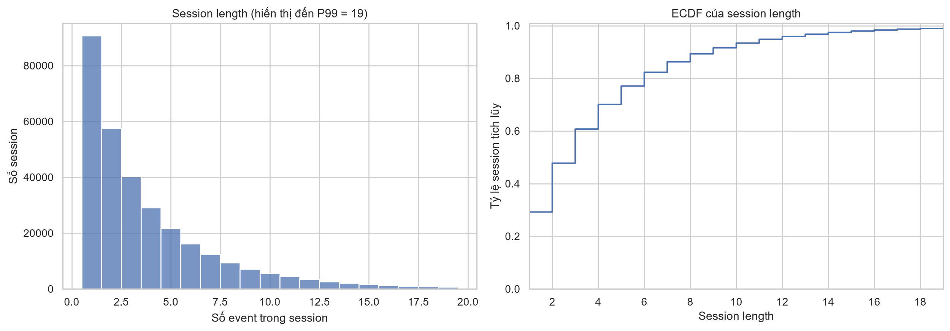
Biểu đồ 1: phân bố độ dài session
09 / 24

Slide 10
Biểu đồ độ dài session cho biết điều gì?
01
Cách đọc biểu đồ
02
Kết quả chính
Biểu đồ cột đếm số session theo độ dài. Đường ECDF cho biết tỷ lệ session có độ dài nhỏ hơn hoặc bằng một giá trị trên trục ngang.
Median session length bằng 3 và 77,07% session dài không quá 5. Diginetica chủ yếu gồm các chuỗi hành vi ngắn.
03
Quyết định xử lý
04
Điểm cần kiểm soát
29,23% session chỉ có một event nên không tạo được lịch sử → target và phải loại. Click lặp được giữ vì có thể là hành vi thật.
Session dài hơn 10 chỉ chiếm 6,59% nhưng chứa 24,72% event. All-prefix training khiến chúng đóng góp nhiều mẫu hơn session ngắn.
Kết luận: bỏ session length 1, giữ click lặp và theo dõi ảnh hưởng của session dài.
10 / 24

Slide 11
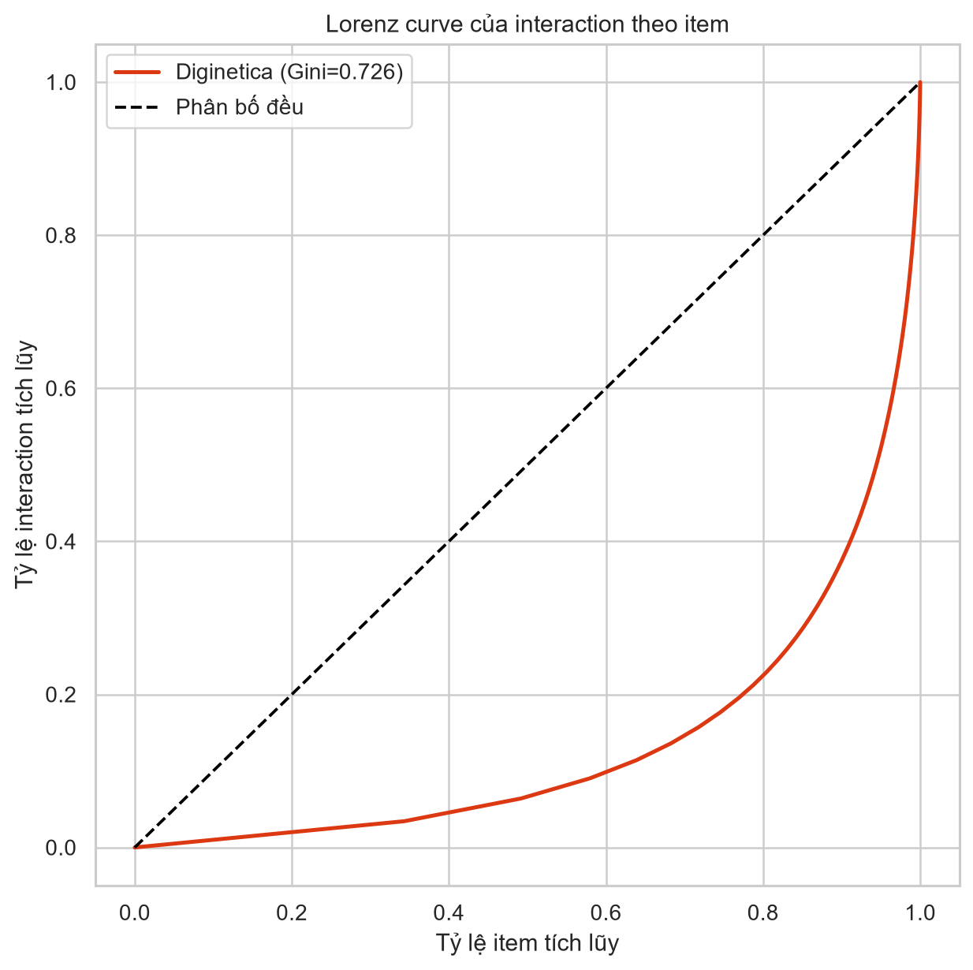
Biểu đồ 2: đường Lorenz của interaction theo item
11 / 24

Slide 12
Đường Lorenz chứng minh long-tail như thế nào?
01
Cách đọc biểu đồ
02
Độ dài phần đuôi
Trục ngang là tỷ lệ item tích lũy; trục dọc là tỷ lệ interaction tích lũy. Đường đỏ càng xa đường chéo thì phân phối càng bất bình đẳng.
34,20% item chỉ xuất hiện đúng một lần và 63,80% item xuất hiện dưới 5 lần. Catalog có phần đuôi rất dài và thưa.
03
Mức độ tập trung
04
Giới hạn kết luận
Top 1% item nhận 21,65% interaction; top 20% item nhận 77,54%. Gini đầu vào bằng 0,726.
Kết quả này chứng minh dữ liệu có long-tail, chưa chứng minh mô hình bị bias. Recommendation Gini chỉ được tính sau khi có Top-20 của mô hình.
Diginetica phù hợp để nghiên cứu popularity bias, nhưng bias đầu ra vẫn phải đo sau huấn luyện.
12 / 24

Slide 13
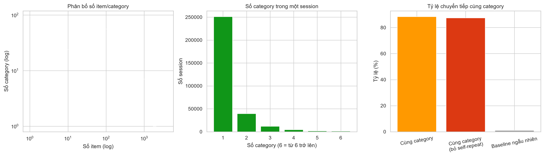
Biểu đồ 3: cấu trúc category và chuyển tiếp trong session
13 / 24

Slide 14
Biểu đồ category có ý nghĩa gì với embedding?
01
Ba phần của biểu đồ
02
Tín hiệu trong session
Ba ô lần lượt mô tả quy mô category, số category trong mỗi session và tỷ lệ chuyển tiếp cùng category so với baseline ngẫu nhiên.
80,95% session chỉ chứa một category. Sau khi bỏ self-repeat, 87,45% chuyển tiếp liên tiếp vẫn cùng category.
03
So với ngẫu nhiên
04
Dùng ở bước embedding
Baseline ngẫu nhiên chỉ đạt 1,08%. Category vì vậy phản ánh cấu trúc hành vi thực, không chỉ là nhãn metadata.
Sau huấn luyện sẽ so sánh cosine của cặp cùng/khác category. Phải cân bằng category để category lớn không thống trị kết quả.
Tuổi item và frequency có Spearman 0,504 nên quan hệ frequency–norm không được diễn giải là nhân quả.
14 / 24

Slide 15
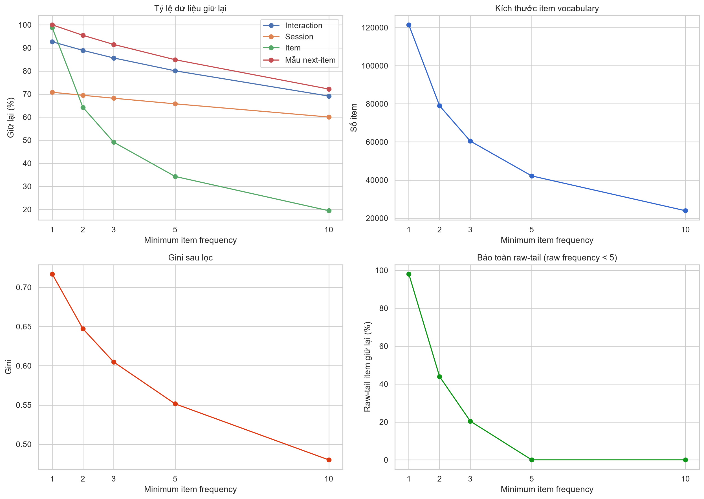
Biểu đồ 4: độ nhạy theo minimum item frequency
15 / 24

Slide 16
Ngưỡng lọc tạo ra sự đánh đổi như thế nào?
01
Cách đọc biểu đồ
02
Ngưỡng 2 và 3
Bốn ô lần lượt cho biết tỷ lệ event/session còn lại, kích thước item vocabulary, Gini sau lọc và tỷ lệ loại rare item khi tăng ngưỡng.
Ngưỡng 2 giữ 78.989 item và 88,92% event. Ngưỡng 3 giữ 60.454 item và 85,64% event.
03
Ngưỡng 5
04
Cách kết luận đúng
Ngưỡng 5 giữ 42.171 item và 80,07% event, nhưng chỉ còn 34,29% catalog raw. Đây là mức cắt long-tail đáng kể.
Gini giảm chủ yếu vì item tail bị loại, chưa phải giảm model bias. Ngưỡng 5 là baseline; ngưỡng 2/3 dành cho thí nghiệm độ nhạy.
Không tuyên bố ngưỡng 5 tối ưu; đây là baseline có giải thích và có số liệu attrition.
16 / 24

Slide 17
Notebook 02 xử lý trực tiếp các vấn đề tìm thấy ở EDA
01
Khôi phục chuỗi
02
Kiểm soát thời gian
Sai thứ tự raw được xử lý bằng stable sort. Session length 1 bị loại vì không có target; click lặp được giữ vì có thể là tín hiệu hành vi thật.
Session qua nửa đêm được giữ nguyên. Toàn bộ session được gán split theo ngày event cuối để tránh cắt session và hạn chế temporal leakage.
03
Kiểm soát sparsity
04
Kiểm soát leakage
Minimum frequency bằng 5 được áp dụng lặp với minimum session length bằng 2 cho tới fixed point, vì xóa item và session tác động qua lại.
Popularity group, item frequency và catalog có thể học đều được xác định từ final train. Validation/test không được dùng để đặt nhãn popularity.
Một pipeline chung được dùng cho GRU4Rec, NARM và SASRec để so sánh công bằng.
17 / 24

Slide 18
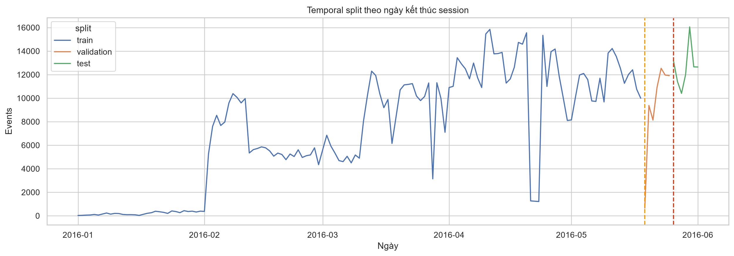
Biểu đồ 5: số event theo ngày và ranh giới temporal split
18 / 24

Slide 19
Biểu đồ temporal split cần được hiểu như thế nào?
01
Cách đọc biểu đồ
02
Các mốc thời gian
Đường xanh biểu diễn số event theo ngày. Hai đường dọc đánh dấu thời điểm bắt đầu validation và test.
Train dùng session kết thúc từ 01/01–18/05/2016; validation là 19/05–25/05; test là 26/05–01/06.
03
Tại sao chia theo session?
04
Tại sao dùng 7 ngày?
Gán split theo ngày của event cuối giúp giữ nguyên chuỗi và tránh một session xuất hiện ở hai tập. Ba tập không trùng session.
Mỗi cửa sổ có đủ các thứ trong tuần và vẫn còn hàng chục nghìn mẫu. Đây là baseline thiết kế, chưa được chứng minh tối ưu.
Nguyên tắc quan trọng nhất: học từ quá khứ và không dùng tương lai để định nghĩa popularity.
19 / 24

Slide 20
Fixed-point filtering: tại sao phải lọc lặp?
01
Hai điều kiện
02
Tác động dây chuyền
Mỗi session phải có ít nhất 2 event để tạo target. Mỗi item phải xuất hiện ít nhất 5 lần trong train để có tín hiệu học tối thiểu.
Nếu item X bị xóa khỏi session [A,X], session chỉ còn [A] và phải xóa. Việc xóa session lại làm frequency của A và các item khác giảm.
03
Trước cold holdout
04
Ý nghĩa nghiên cứu
Train giảm từ 990.708 xuống 841.402 event; từ 189.774 xuống 174.691 session; catalog giảm từ 114.768 xuống 38.237 item.
Attrition được lưu theo từng vòng để minh bạch mức cắt long-tail. Cùng một fixed-point rule phải được dùng cho cả ba mô hình.
Fixed point nghĩa là tiếp tục lọc cho tới khi số item và session không còn thay đổi.
20 / 24

Slide 21
Controlled cold-start 20% được tạo như thế nào?
01
Chọn controlled cold
02
Loại khỏi train nhưng giữ mapping
Từ 38.237 item train sau lọc, chọn 7.647 item, tương đương 19,99895%. Chọn ở cấp item, phân tầng theo category và dùng seed 2024.
Toàn bộ interaction của controlled cold bị xóa khỏi train. Item ID và category vẫn được giữ để còn một vector embedding khởi tạo cho phân tích minh họa.
03
Giữ đối chứng category
04
Natural cold là nhóm khác
Controlled cold trải trên 629 category và cả 629 category vẫn còn ít nhất một warm peer. Điều này cho phép so sánh cold với warm cùng category.
Có 6.700 item chỉ xuất hiện sau mốc train. Đây là natural temporal cold, được audit riêng và không trộn với controlled cold trong diễn giải.
Khi train: cold không là positive, không negative sampling, không nhận gradient; phải lưu embedding khởi tạo.
21 / 24

Slide 22
Dữ liệu cuối cùng và các nhóm popularity
TẬP
EVENT
SESSION
ITEM
PREFIX-TARGET
CÁCH HIỂU
Train
649.632
150.783
29.936
498.849
Rare/medium/popular là các warm item đã được học.
Nhóm không đúng chính xác 20% vì pipeline giữ các item có cùng frequency trong cùng một nhóm.
Main accuracy chỉ đo trên warm target để phù hợp ba baseline item-ID-based.
Validation warm
39.450
9.622
12.227
29.828
Test warm
52.792
12.791
13.847
40.001
NHÓM POPULARITY TỪ FINAL TRAIN
COLD
RARE
MEDIUM
POPULAR
7.647 item
6.884 item
16.940 item
6.112 item
f = 0
f ≤ 6
f = 7–26
f ≥ 27
22 / 24

Slide 23
Notebook 02 đã xuất gì và kiểm tra những gì?
01
Parquet và examples
02
Mapping và nhóm item
Xuất event, session sequence, all-prefix examples và last-item examples cho train/validation/test. Bản validation/test full được giữ để audit cold.
Xuất item mapping, category mapping, popularity groups và cold item list. ID nội bộ bắt đầu từ 1; ID 0 được dành cho padding.
03
Định dạng RecBole
04
Kiểm tra tự động
Các file .train.inter, .valid.inter, .test.inter và .item là cùng Diginetica đã xử lý, không phải dataset khác. RecBole không được tự chia ngẫu nhiên lại.
23/23 audit và 11/11 pytest đạt: không trùng session, không cold trong train, mapping duy nhất, category đầy đủ và popularity chỉ từ train.
Các kiểm tra chứng minh implementation đúng giao thức; chúng không chứng minh hyperparameter là tối ưu.
23 / 24

Slide 24
Hai notebook đầu đã tạo nền tảng hợp lệ cho thí nghiệm
01
Điều đã chứng minh
02
Điều đã hoàn thành
Diginetica có long-tail mạnh; category mang tín hiệu hành vi; raw event cần sắp lại; ngưỡng lọc có trade-off lớn và dữ liệu phải chia theo thời gian.
Đã tạo temporal split, fixed-point filter, controlled cold 20%, final warm evaluation, mapping, popularity groups, examples và RecBole; toàn bộ audit đều đạt.
CHƯA THỂ KẾT LUẬN
Chưa biết mô hình nào bias hơn, chưa có metric Top-20 và chưa có embedding đã huấn luyện. Bước tiếp theo là train GRU4Rec, NARM, SASRec với hai seed rồi mới liên hệ frequency – norm – recommendation count.
Measure first • Explain second • Mitigate next
24 / 24

